Slide 1
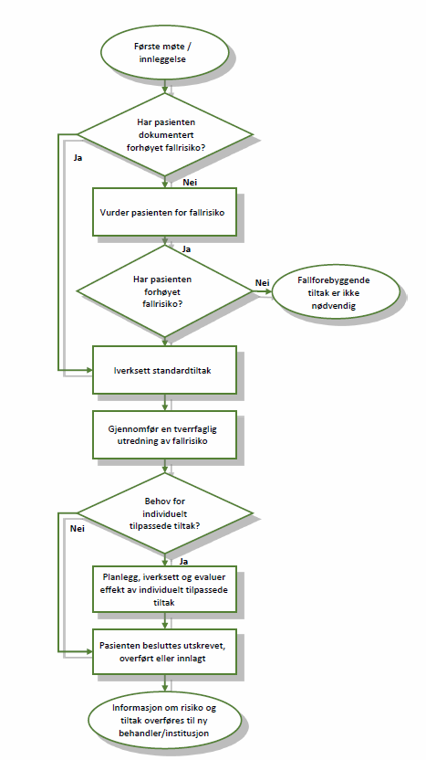
Prosesskartlegging - Tegne flytskjema
Helhetsforståelse
Felles systemforståelse
Systemfokus - ikke personfokus
Synliggjøre dagens praksis
Planlegge helt nye prosesser
Grunnlag for analyse av ulike perspektiver på tjenesten

Slide 2
Noen vanlige symboler
Start og slutt på prosessen
Forhånds-definert prosess
Valg / beslutning
Dokument
Ledd i prosessen

Slide 3
Flytskjema for å tegne flytskjema
Avklaringer
Beskrivelse
Analyse
Definer hvilken prosess man skal beskrive
Hvordan er det i dag?
Skriv ned handlinger i prosessen (gule lapper)
Analyser prosessen ut fra definerte dimensjoner
Hva er formålet med flytskjemaet?
Detaljeringsnivå: Gruppere lappene i kategorier
Beskriv forslag til forbedret prosess
Definer hvem som bør være med i prosessen
Beskriv rekkefølgen
Beslutt veien videre
Definer hvilket perspektiv dere har
Diskuter utkastet. Uklarheter? Enighet?
Bestem startpunkt og sluttpunkt for prosessen
Renskriv flytskjemaet

